Slide 1


PERSONER I VEKST
DEN ANSATTE I FOKUS
ER ET SELSKAP I VEKST

Slide 2

Formål og verdiskapning
Ved å ha fokus på den ansatte til å prestere bedre i jobben, gjennom å lære hvordan vi bygger strategier, struktur og klarhet i personlige og bedriftens mål, gir dette mental styrke, indre motivasjon, gjennomføringskraft, bærekraftige gode vaner og handlingsmønstre som varer livet ut.
Når man bruker arbeidsplassen som arena…
VINN – VINN!

Slide 3

Formål – Den ansatte i fokus

Slide 4

Verdiskapning
Vi tar utgangspunkt i at mennesker presterer best når:
Personlige mål og jobbrelaterte mål henger sammen
De opplever mestring, fremgang og mening
De har verktøy for å håndtere både ytre krav og indre press
Utvikling i arbeidslivet kan ikke skilles fullstendig fra privatlivet – derfor jobber jeg helhetlig, og profesjonelt.
Økt produktivitet og effektivitet
Bedre medarbeiderengasjement og eierskap
Forebyggende for utbrenthet
Bedre leder–medarbeider-dialog
Mindre sykefravær
Tydeligere sammenheng mellom mål, innsats og resultater

Slide 5

Spørsmål?

Slide 6


Hvordan jobber vi?
Gruppe timer
Workshops
Strategibygging
Mestringsteknikker
Kurs og utdanning
Mentalitet og selvtillit
Motivasjons foredrag
Prosjekter
Prøving av nye strategier og utvikling sammen.
Dele opplevelser og erfaring slik at vi kan dra nytte av andres opplevelser i gruppen.
War-games og utfordringer.

Slide 7


Hvor jobber vi?
P2P timer
Ute i bedrift eller kontor
Personlig oppfølging
E-post eller mobil
Online Teams/Zoom

Slide 8
Hvordan komme i gang?
MÅL
Gjøre oss opp en formening om hva slags vekst vi ønsker og hvor veksten skal ta sted og hvilke mål vi vil oppnå.
FRAMDRIFT
Oppfølging, revisjon og månedlig framdriftsmøte.
FØRSTE STEG
Avtale en kartlegging av situasjon og behovet i bedriften. Både for de ansatte og ledelsen i bedriften.
ACTION OG
HANDLINGSPLAN
Identifisere hvor arbeidet bør starte for å oppnå best og raskest resultat iht. behovet i bedriften.

Slide 9
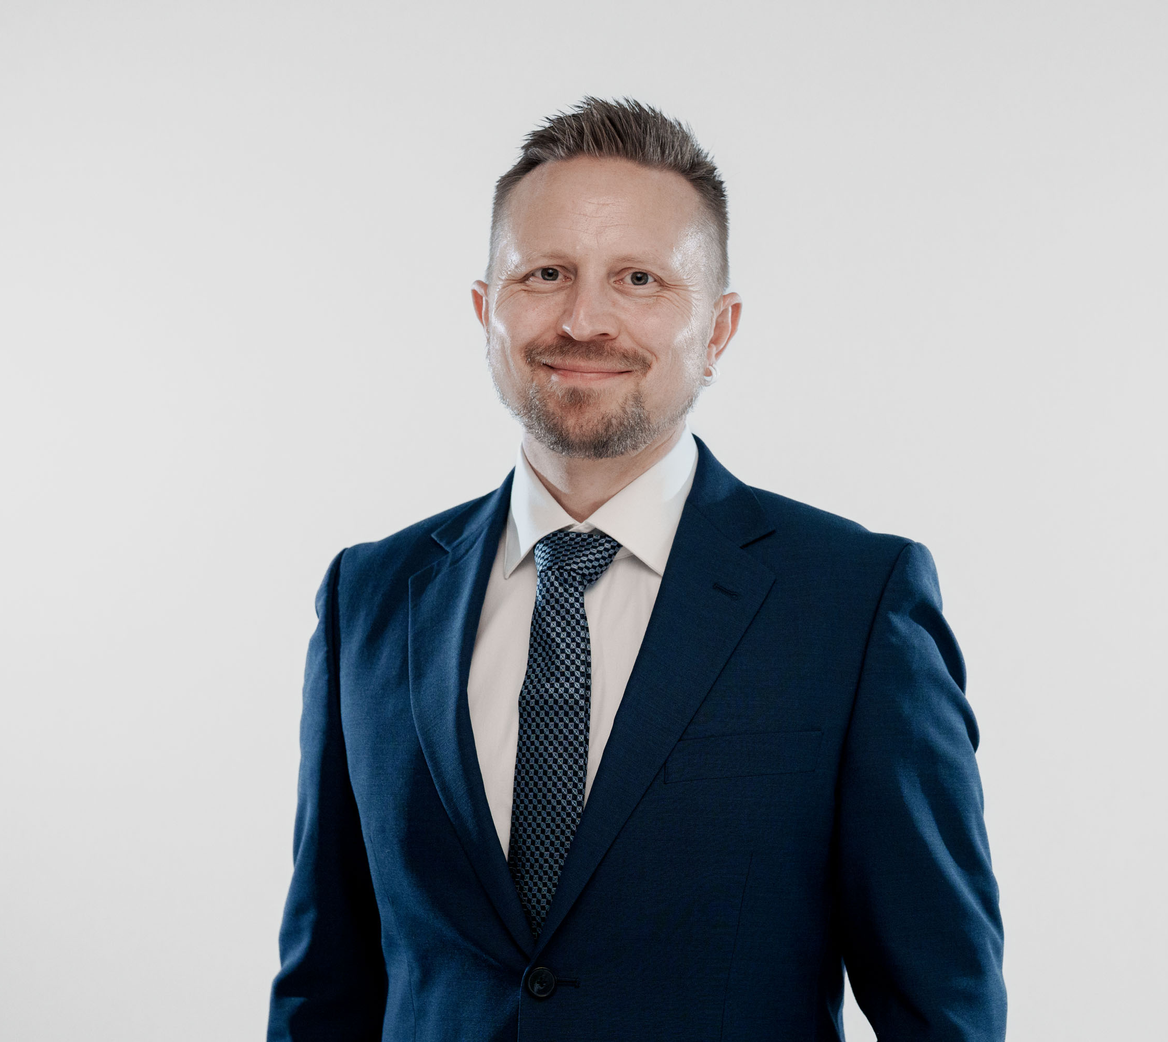



Odin Johannessen
Head Coach
Bedrift og personlig
Befal i det Norsk Forsvaret
Investor – macro økonomi
Fra Rock`n Roll på veien til musikk lærer for store og små.
Sertifisert NLP lederskap og personlig coach. I tillegg har jeg ca. 4000 timer selvstudie i tema rundt psykologi, NLP og kommunikasjon.
Dreven gjennom struktur og selvdisiplin har jeg lært at det som faller en naturlig også må læres på nytt når det naturlige faller bort. Når livet og verden endrer seg, så må du.
Investor, grunder og selvgjort millionær. Med over 6000 timer selv studie har jeg bygget opp min egen framtid og trygghet.
Som musiker og bandleder har jeg turnert mye i verden. Målbevisst og faglig dyktighet har gjort meg til gitarlærer i senere tid.

Slide 10
Spørsmål?

